Slide 1


Giustizia riparativa ed enti
Restorative justice and entites
Modelli organizzativi e responsabilità d’impresa / B (GIUR.INN.)
Prof. Francesco Trapella
Lezione n. 7 – 22 marzo 2023

Slide 2
Paradigmi diversi
Different paradigms
Giustizia retributiva (Retributive justice) | Giustizia riparativa (Restorative justice)
Applicazione al responsabile di una sanzione proporzionata all’offesa (Application to the offender of a penalty proprtionate to the offence) Trinomio reato/processo/pena (Crime/trial/penalty trinomial) Obiettivo del mantenimento della pace sociale (Objective: to mantain the social peace) | Obbligo per il responsabile di riparare il danno derivato alla vittima del reato, non solo economicamente, ma anche, ad esempio, attraverso percorsi di mediazione penale (The offender has to repair the damage caused to the victim, not only economically, but also, for example, through the criminal mediation) Percorsi alternativi al trinomio reato/processo/pena (Alternative paths to the Crime/trial/penalty trinomial) Pace sociale recuperata ricomponendo il rapporto tra l’autore del reato e la vittima (Social peace recovered by approaching the perpetrator and the victim)
Correttivi: funzione rieducativa della pena, umanità della pena e, prima, giusto processo (Corrective measures: re-educational function and humanity; fair trial

Slide 3
Paradigmi diversi
Different paradigms
Caso Impregilo – La Cassazione dà alcune coordinate sulla responsabilità degli enti, che sono responsabili solo quando l’accusa riesca a provare gli elementi costitutivi del reato e l’insussistenza delle cause di esclusione previste dagli artt. 5, 6 e 7 D.Lgs. 231/2001 (The Supreme Court gives some coordinates on the entities liability: they are considered liable when the Prosecutor is able to prove the constituent elements of the crimes and the non-existence of the exclusion causes regulated by Articles 5, 6 and 7 Legislative Decree no. 231/2001)
Garanzia del giusto processo applicata agli enti (Fair trial applied to entities)
Diritto dell’ente alla prova a discarico e, quindi, di partecipare attivamente al processo (Right of the body to exculpatory evidence)
Presunzione di non colpevolezza dell’ente (Presumption of not-guilty of the entity)

Slide 4
Paradigmi diversi
Different paradigms
Giustizia riparativa – Per evitare il processo l’ente si impegna nella riparazione (The body undertakes to repair the damage caused to the victim to avoid the prosecution)
Dubbi sulla compatibilità con i principi di giustizia processuale (Doubts about the compatibility with the principles of the fair trial)
Se l’ente accede ai programmi di giustizia riparativa, ammette il fatto (If the body accesses restorative justice programs, it admits the fact)
Non è più innocente fino a prova contraria perché qui non c’è la prova di colpevolezza, né il processo (He is no longer innocent until proven guilty, because, in this case, there is no proof of guilty, nor trial)

Slide 5
Giustizia riparativa nel D.Lgs. 231/2001
The restorative justice in Legislative Decree no. 231/2001
Riduzione della sanzione pecuniaria per riparazione del danno (art. 12)
(Fine reduction for the elimination of the offence consequences – Article 12)
Riparazione delle conseguenze del reato (art. 17) (Remedying the consequences of the offence – Article 17)
Messa alla prova (non prevista normativamente)
(Probation – Not required by Law)

Slide 6
Strumenti riparatori
Articolo 12 (Article 12) | Articolo 17 (Article 17)
Riduzione della sanzione da 1/3 a 1/2 se prima della dichiarazione di apertura del dibattimento di primo grado: a) risarcimento integrale e riparazione delle conseguenze dannose o pericolose del reato; b) MOG post crimen patratum (Fine reduction from 1/3 to 1/2 if: a) full compensation and elimination of offence consequences; b) post crimen patratum OMM) | Non si applicano le sanzioni interdittive se prima della dichiarazione di apertura del dibattimento di primo grado: a) risarcimento integrale e riparazione delle conseguenze dannose o pericolose del reato; b) adeguamento del MOG; c) ostensione del profitto conseguito ai fini della confisca (Disqualification measures are not applied if: a) full compensation and elimination of offence consequences; b) MOG adjustment; c) display of illicit profit for the purposes of confiscation)

Slide 7
Strumenti riparatori
Repair tools
Risarcimento integrale e riparazione delle conseguenze del fatto
(full compensation and elimination of offence consequences)
MOG post crimen patratum (o adeguamento del MOG)
(Post crimen patratum OMM or OMM adjustment)
Pene pecuniarie ridotte da 1/3 a 1/2
Pene interdittive non applicate
(Fine reduction from 1/3 to 1/2; disqualification measures not applied)

Slide 8
Altri casi di riduzione della sanzione pecuniaria
Other cases of fine reduction
Prevalente interesse dell’apicale (Prevailing interest of top management)
Nessun o minimo vantaggio per l’ente (No or minimal benefit fo the body)
Tenuità del danno cagionato (Damage tenuity)
Riduzione della sanzione pecuniaria della metà (e mai superiore a €103.291)
(Fine reduction by half and never more than €103.291)
Prevalente interesse dell’apicale, nessun o minimo vantaggio per l’ente, tenuità del danno + risarcimento e OMM post crimen (Prevailing interest of top management, no or minimal befefit for the body, damage tenuity + full compensation and post crimen OMM)
Pena pecuniaria ridotta da 1/2 a 2/3 (mai inferiore a €10.329) (Reduction fine 1/2 – 2/3; never less than €10.329)

Slide 9
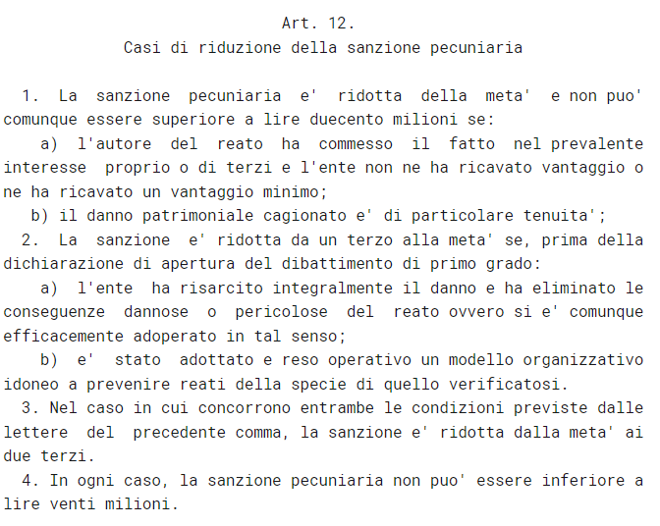
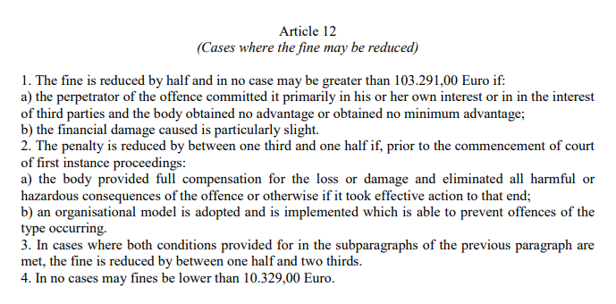
Articolo 12

Slide 10
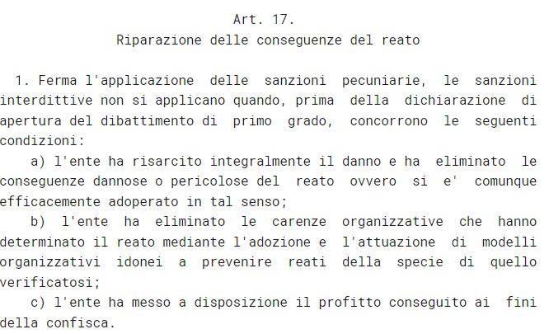
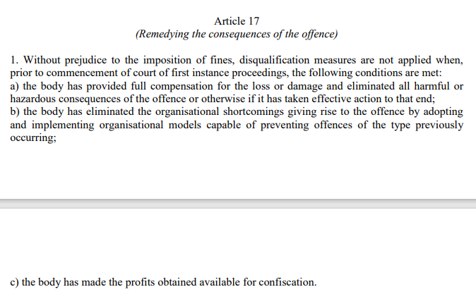
Articolo 17
Comma 1-bis (D.L. 5/2023) – tutela della continuità dell’attività di stabilimenti industriali di interesse nazionale
Para 1-bis (Law Decree 5/2023) – protection of the continuity of the activity of industrial establishments of national interest

Slide 11
Messa alla prova
Probation
Programma di trattamento e logica costi/benefici (Treatement program vs. cost/benefit)
Rapporti con gli Articoli 12 e 17 D.Lgs. 231/2001 (Relationships with Articles 12 and 17 Legislative Decree no. 231/2001)
Oscillazioni giurisprudenziali (Jurisprudential fluctuations)
  GIP Modena 19.10.2020 (ammette) (it admits)
  Trib. Milano 27.03.2017 (non ammette) (it doesn’t admit)
  Cass., 36272/2016 (effetto risocializzante) (resocializing effect)
Esposizione della ricerca di tesi di Luca D’Onofrio

